Slide 1
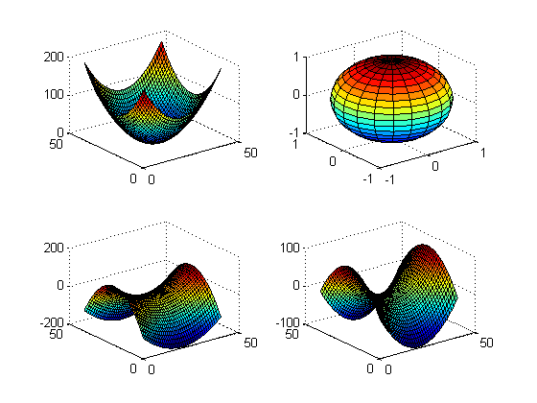
Univerzitet u Beogradu, Saobraćajni fakultet Matematika 3
Površi u prostoru

Slide 2
Površi u prostoru mogu biti zadate jednačinama:
u parametarskom obliku:
x=f(u,v), y=g(u,v), z=h(u,v),
$$u_{1}≤u≤u_{2}, v_{1 }≤v≤v_{2}$$
2) u eksplicitnom obliku:
$$z=z\left(x,y\right), x_{1}≤x≤x_{2}, y_{1}≤y≤y_{2}$$
3) u implicitnom obliku:
$$F\left(x,y,z\right)=0.$$

Slide 3
Primeri:
Eksplicitno zadata površ jednačinom
$z=\sin{x}+siny, −10$≤x,y≤10
Implicitno zadata površ jednačinom
$$\sin{x+siny+sinz=0.}$$

Slide 4
Najjednostavnija površ u prostoru je ravan. Zadata je jednačinom
$$Ax+By+Cz+D=0.$$
Sfera poluprečnika r zadaje se kao skup rešenja kvadratne jednačine
$$f\left(x,y,z\right)=x^{2}+y^{2}+z^{2}−r^{2}=0$$
Ili opštije jednačinom
$f\left(x,y,z\right){=\left(x−a\right)}^{2}+{\left(y−b\right)}^{2}+{\left(z−c\right)}^{2}−r^{2}=0$.

Slide 5
Površi drugog reda
Zadaju se jednačinom oblika:
$$Ax^{2}+By^{2}+Cz^{2}+Dxy+Eyz+Fxz+Mx+Ny+Pz+Q=0.$$
Teorema: Površ drugog reda predstavlja: elipsoid, jednograni hiperboloid, dvogradni hiperboloid, eliptički konus, eliptički cilindar, hiperbolički cilindar, eliptički paraboloid, hiperboloički paraboloid, parabolički cilindar, dve ravni (paralelne ili koje se seku), jedna ravan, prava, tačka ili prazan skup.

Slide 6
Korisno je najpre odrediti šta su preseci površi drugog reda sa ravnima paralelnim koordinatnim ravnima:
x= $a$
$$Aa^{2}+By^{2}+Cz^{2}+Day+Eyz+Faz+Ma+Ny+Pz+Q=0$$
y=$b$
$$Ax^{2}+Bb^{2}+Cz^{2}+Dxb+Ebz+Fxz+Mx+Nb+Pz+Q=0$$
z=c
$$Ax^{2}+By^{2}+Cc^{2}+Dxy+Eyc+Fxc+Mx+Ny+Pc+Q=0$$

Slide 7
Eliptički cilindar $\frac{x^{2}}{a^{2}}+\frac{y^{2}}{b^{2}}$=1
VAŽNO: z nedostaje u jednačini, što ne znači da je z=0 već da je z proizvoljan realan broj
Preseci sa ravnima z=k su elipse
$\frac{x^{2}}{a^{2}}+\frac{y^{2}}{b^{2}}$=1, z=k.
Direktrisa (vodilja)
Generatrisa (izvodnica) površi

Slide 8
Primeri eliptičkih cilindara
${ x}^{2}$+$y^{2}=1$
$$y^{2}+z^{2}=1$$

Slide 9
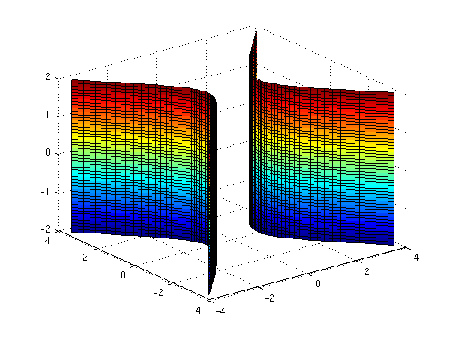
Hiperbolički cilindar $\frac{x^{2}}{a^{2}}−\frac{y^{2}}{b^{2}}$=1
VAŽNO: z nedostaje u jednačini, što ne znači da je z=0 već da je z proizvoljan realan broj
Preseci sa ravnima z=k su hiperbole
$\frac{x^{2}}{a^{2}}−\frac{y^{2}}{b^{2}}$=1, z=k.

Slide 10
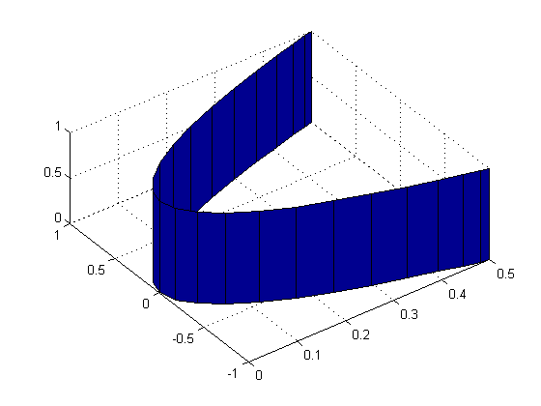
Parabolički cilindar $y^{2}$=2px
Preseci sa ravnima z=k su parabole
${ y}^{2}$=2px, z=k.

Slide 11
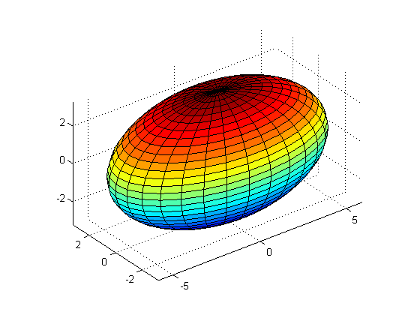
Elipsoid
$\frac{x^{2}}{a^{2}}+\frac{y^{2}}{b^{2}}+\frac{z^{2}}{c^{2}}=1,$
$$−a≤x≤a, −b≤y≤b, −c≤z≤c$$
Poluose elipsoida: $a$, $b$ i $c$.
Preseci sa ravnima
paralelnim
koordinatnim ravnima
su elipse.

Slide 12
Primer: $\frac{x^{2}}{1}$+$\frac{y^{2}}{9}+\frac{z^{2}}{4}=$1
Presek sa ravni x=0 je
elipsa $\frac{y^{2}}{9}+\frac{z^{2}}{4}=$1,
sa ravni y=0 elipsa $\frac{x^{2}}{1}+\frac{z^{2}}{4}=$1,
sa ravni z=0 elipsa $\frac{x^{2}}{1}$+$\frac{y^{2}}{9}=$1.
I slično sa ravnima paralelnim koordinatnim ravnima: x=k, y=m, z=n

Slide 13
Jednograni hiperboloid
$\frac{x^{2}}{a^{2}}+\frac{y^{2}}{b^{2}}−\frac{z^{2}}{c^{2}}=1,$
poluose hiperboloida: $a$, $b$ i imaginarna poluosa $c$.
Preseci sa ravnima
paralelnim xy
koordinatnoj ravni su elipse,
a sa ravnima pa paralelnim
xz i yz ravnima su hiperbole.

Slide 14
Primer: $\frac{x^{2}}{4}+\frac{y^{2}}{1}−\frac{z^{2}}{4}=1$
$z=k: \frac{x^{2}}{4}+y^{2}=1+\frac{k^{2}}{4} i$ predstavlja elipsu u xy ravni
$y=0: \frac{x^{2}}{4}−$ $\frac{z^{2}}{4}=1 i$ predstavlja hiperbolu u xz ravni
x$=0:y^{2}−$ $\frac{z^{2}}{4}=1 i$ predstavlja hiperbolu u yz ravni.

Slide 15
Dvograni hiperboloid
$\frac{x^{2}}{a^{2}}+\frac{y^{2}}{b^{2}}−\frac{z^{2}}{c^{2}}=−1$,
a i b su imaginarne
poluose, a c je poluosa i kažemo da je z osa osa ovakvog hiperboloida. Slično: $\frac{x^{2}}{a^{2}}−\frac{y^{2}}{b^{2}}+\frac{z^{2}}{c^{2}}=−1$ sa y osom, kao i
$$−\frac{x^{2}}{a^{2}}+\frac{y^{2}}{b^{2}}+\frac{z^{2}}{c^{2}}=−1$$
sa x osom.

Slide 16
Primer: $4x^{2}−y^{2}+2z^{2}+4=0$
Z=0: $−x^{2}+\frac{y^{2}}{4}=1$i predstavlja hiperbolu u xy ravni
x=0: $\frac{y^{2}}{4}−\frac{z^{2}}{2}=1$ i takođe predstavlja hiperbolu u yz ravni
Y=0: nema preseka jer za y=0 dobijamo
$$4x^{2}+2z^{2}+4=0$$
ali postoji presek sa nekim ravnima paralelnim xz ravni.

Slide 17
Neka je y=k
Tada je
$$x^{2}+\frac{z^{2}}{2}=\frac{k^{2}}{4}−1$$
Za $\left|k\right|>$2 preseci sa
ravnima y=k su elipse
$\frac{x^{2}}{\frac{k^{2}}{4}−1}+\frac{z^{2}}{2(\frac{k^{2}}{4}−1)}=1$,
dok za $\left|k\right|<$2 nema
preseka.

Slide 18
Konus $\frac{x^{2}}{a^{2}}+$ $\frac{y^{2}}{b^{2}}$=$\frac{z^{2}}{c^{2}}$
x=k , $\frac{z^{2}}{c^{2}}−\frac{y^{2}}{b^{2}}=\frac{k^{2}}{a^{2}},$dakle preseci sa ravnima paralelnim yz ravni su parabole
y=k slično
z=k, $\frac{x^{2}}{a^{2}}+$ $\frac{y^{2}}{b^{2}}$=$\frac{k^{2}}{c^{2}}$, dakle preseci sa ravnima paralelnim xy ravni su elipse

Slide 19
Eliptički paraboloid $\frac{x^{2}}{a^{2}}+\frac{y^{2}}{b^{2}}=\frac{z}{c}$
Promenljiva stepena 1 u jednačini paraboloida određuje osu paraboloida (z osa u našem slučaju)
Preseci sa ravnima x=k, y=k su parabole
Presek sa ravni z=k, za k>0 je elipsa, dok za k<0 nema preseka

Slide 20
Primer:$x^{2}+2z^{2}−6x−y+10=0$
$y−1={\left(x−3\right)}^{2}+2z^{2}$
$y=k, k>1,$
elipsa
k$−1={\left(x−3\right)}^{2}+2z^{2}$
z=0, odnosno presek sa xy ravni je parabola
$$y−1={\left(x−3\right)}^{2}$$
T(3,1,0)

Slide 21
Hiperbolički paraboloid ili sedlo $$\frac{z}{c}=\frac{x^{2}}{a^{2}}−\frac{y^{2}}{b^{2}}$$
z=k, odnosno preseci sa ravnima paralelnim sa xy ravni su hiperbole
x=k ili y=k, preseci sa odgovarajućim vertikalnim ravnima su parabole
Kroz svaku tačku paraboloida postoje dve prave linije koje mu pripadaju

Slide 22
Primena:

Slide 23
Primeri:

Slide 24
Torus

Slide 25
Dva cilindra koja se seku

